Slide 1












Smater
Refuse classification
H A C K F O R B E T T E R L I F E
powered by team 快乐肥宅

Slide 2
小组成员
All freshmen from SEU
李明洋 Alias: 极致垃圾
杨飞 Alias: 最大肥宅
赵子奇 Alias: IGNB

Slide 3
应用背景
01
02
随着人们生活水平的提高,产生的垃圾也日益增多.增多.
随着人们环保意识的增强,垃圾分类的需求日益增加.类的需求日益增加.
03
04
人们的生活紧张忙碌,垃圾分类方式复杂,很难做到完美分类.
目前的垃圾分类制度还不够精细,人工和机器相结合便于回收

Slide 4
准确性<Hack for better>
基于机器学习的垃圾分类识别.
通过视觉识别和质量传感器的双重依据提高判别垃圾种类的准确性

Slide 5
垃圾种类识别
利用Keras构建CNN
以TensorFlow为后端
在Azure Machine Learning上进行训练

Slide 6
易用性<Hack for life>
破袋:人们通常喜欢将生活垃圾以整包的形式丢弃,破袋并打散垃圾便于识别
随时随地:垃圾随时可投放,随时可分类.

Slide 7
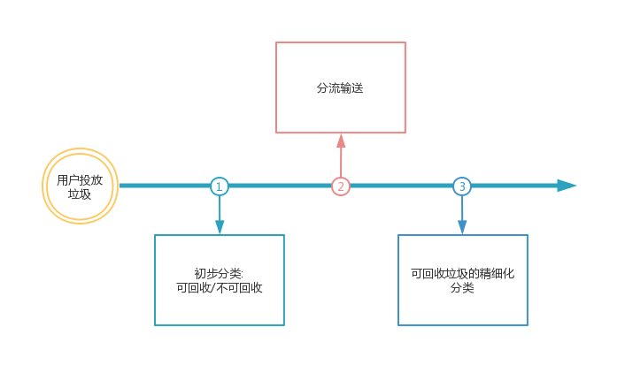
处理过程

Slide 8


商业前景
我们解决了企业和居民的痛点
企业痛点
居民痛点
人工成本高昂
垃圾分类繁杂
回收方法繁杂
定时定点投放
垃圾分类过慢
苦苦等待

Slide 9

未来展望
更高的准确率
更快的分类速度
更加精细的分类方式
定制化机械臂
为人流密集地点提供小微化分类机器
为不同场景定制化分类算法

